Slide 1
Έρευνα φύλου: Δεδομένα, Προκλήσεις και Προοπτικές
Δρ. Κωνσταντινοσ χρηστοσ δαουλτζησ
Μεταδιδακτορικοσ ερευνητησ στην κοινωνικη ψυχολογια
παντειο πανεπιστημιο
daoultzis@panteion.gr

Slide 2
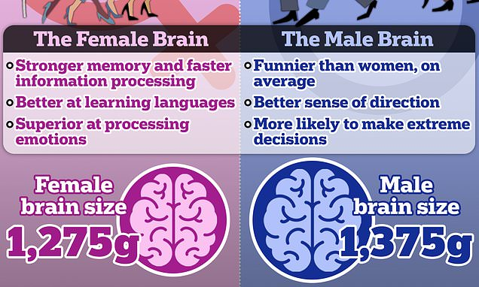
https://www.dailymail.co.uk/health/article-13108193/All-biological-differences-men-women-NO-idea.html

Slide 3
Γιατί μας χρειάζεται η έρευνα φύλου;
Η έρευνα συστηματικά αναιρεί στερεοτυπικές αντιλήψεις (βλ. «νευρομύθοι», έμφυτες ικανότητες ανδρών – γυναικών, κ.ά.)
Προωθεί την τεκμηριωμένη κατανόηση των (όποιων) διαφορών
Παράδειγμα: Πολλά άτομα θεωρούν τις γυναίκες πιο ομιλητικές από τους άνδρες
Δεν βρέθηκαν διαφορές μεταξύ των δύο φύλων στον αριθμό των λέξεων που χρησιμοποιούσαν ανά ημέρα (Mehl et al., 2007)
Παρόλα αυτά… Είναι διαφορές βιολογικού ή κοινωνικού φύλου;

Slide 4
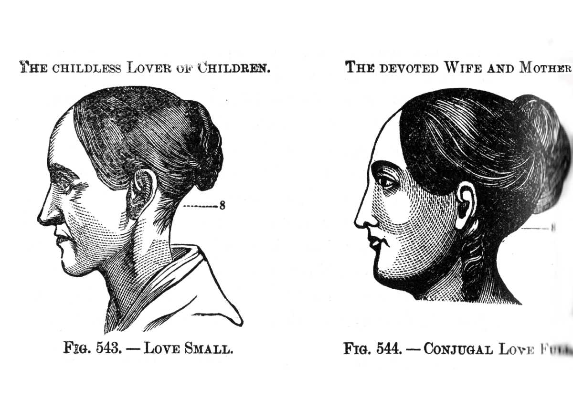
Ιστορικό πλαίσιο της έρευνας
19^{ος} αιώνας: Επικεντρώθηκε στις δομικές διαφορές του εγκεφάλου (π.χ., ισχυρισμοί περί διανοητικής κατωτερότητας των γυναικών).
Ντετερμινισμός
1970: Τα φεμινιστικά κινήματα έφεραν τα ζητήματα φύλου στο προσκήνιο.
Πρόσφατες αλλαγές: Έμφαση στη συμπερίληψη πέρα από τις δυαδικές συγκρίσεις.

Slide 5
Έννοιες-κλειδιά
Βιολογικό έναντι κοινωνικού φύλου: Βιολογικές έναντι κοινωνικά κατασκευασμένων κατηγοριών.
Μαξιμαλιστικές έναντι μινιμαλιστικών προσεγγίσεων: Έμφαση στις διαφορές έναντι των ομοιοτήτων.
Η μαξιμαλιστική προσέγγιση υποθέτει μικρή ή καθόλου επικάλυψη μεταξύ των κατανομών των βαθμολογιών γυναικών και ανδρών.
Η μινιμαλιστική προσέγγιση υποθέτει ότι αν και οι μέσες βαθμολογίες των γυναικών και των ανδρών διαφέρουν, υπάρχει μεγάλη επικάλυψη στις κατανομές τους.
Συνδυασμός επιδράσεων: Πώς η φυλή, η κοινωνικοοικονομική κατάσταση και άλλες ταυτότητες αλληλοεπιδρούν με το φύλο.

Slide 6
Μεθοδολογικές προσεγγίσεις
Ποσοτικές μέθοδοι: Αριθμητική ανάλυση φαινομένων φύλου
Ποιοτικές μέθοδοι: Πλούσια, σε βάθος διερεύνηση υποκειμενικών εμπειριών
Μικτές μέθοδοι: Συνδυασμός ποιοτικών και ποσοτικών προσεγγίσεων

Slide 7
Ποσοτικές ερευνητικές μέθοδοι
Πειραματικοί σχεδιασμοί: τυχαία δειγματοληψία και χειρισμός ανεξάρτητων μεταβλητών
Μελέτες συσχέτισης: Εξέταση σχέσεων μεταξύ μεταβλητών, χωρίς χειρισμό
Εκ των υστέρων μελέτες (Ex Post Facto): Σύγκριση χωρίς χειρισμό.
Οιονεί πειραματικός σχεδιασμός

Slide 8
Πειραματικός σχεδιασμός
Bertrand, M., & Mullainathan, S. (2004). Are Emily and Greg more employable than Lakisha and Jamal? A field experiment on labor market discrimination. American economic review, 94(4), 991-1013.

Slide 9
Πείραμα πεδίου: Clark & Hatfield (1989)
Φοιτητές προσέγγισαν φοιτητές άλλου φύλου και τους πρότειναν:
«Σ’ έχω δει στο πανεπιστήμιο και μου αρέσεις»
Η δήλωση αυτή ακολουθήθηκε από μία από τις τρεις προσκλήσεις:
«Θέλεις να βγούμε απόψε;»
«Θέλεις να έρθεις σπίτι μου;»
«Θέλεις να κοιμηθούμε μαζί;»

Slide 10
100
80
60
Περίπου τα μισά άτομα ανεξαρτήτως φύλου είπαν «ναι» στο ραντεβού
Ποσοστό ατόμων που είπαν «Ναι»
40
20
0
Ραντεβού
Πρόσκληση στο σπίτι
Σεξουαλική πρόσκληση

Slide 11
100
80
60
Περίπου τα μισά άτομα ανεξαρτήτως φύλου είπαν «ναι» στο ραντεβού
Ποσοστό ατόμων που είπαν «Ναι»
40
20
0
Ραντεβού
Πρόσκληση στο σπίτι
Σεξουαλική πρόσκληση

Slide 12
12
100
80
60
Ούτε μία γυναίκα δε δέχτηκε τη σεξουαλική πρόσκληση
Περίπου τα μισά άτομα ανεξαρτήτως φύλου είπαν «ναι» στο ραντεβού
Ποσοστό ατόμων που είπαν «Ναι»
40
20
0
Ραντεβού
Πρόσκληση στο σπίτι
Σεξουαλική πρόσκληση

Slide 13
100
80
60
Ούτε μία γυναίκα δε δέχτηκε τη σεξουαλική πρόσκληση
Ποσοστό ατόμων που είπαν «Ναι»
Περίπου τα μισά άτομα ανεξαρτήτως φύλου είπαν «ναι» στο ραντεβού
40
20
0
Ραντεβού
Πρόσκληση στο σπίτι
Σεξουαλική πρόσκληση

Slide 14
Περισσότεροι άνδρες δέχτηκαν τη σεξουαλική πρόσκληση
14
Αν οι άνδρες αρνούνταν, τότε συνήθως έδιναν εξηγήσεις όπως «βγαίνω με κάποια»
100
80
60
Ούτε μία γυναίκα δε δέχτηκε τη σεξουαλική πρόσκληση
Ποσοστό ατόμων που είπαν «Ναι»
Περίπου τα μισά άτομα ανεξαρτήτως φύλου είπαν «ναι» στο ραντεβού
40
20
0
Ραντεβού
Πρόσκληση στο σπίτι
Σεξουαλική πρόσκληση

Slide 15
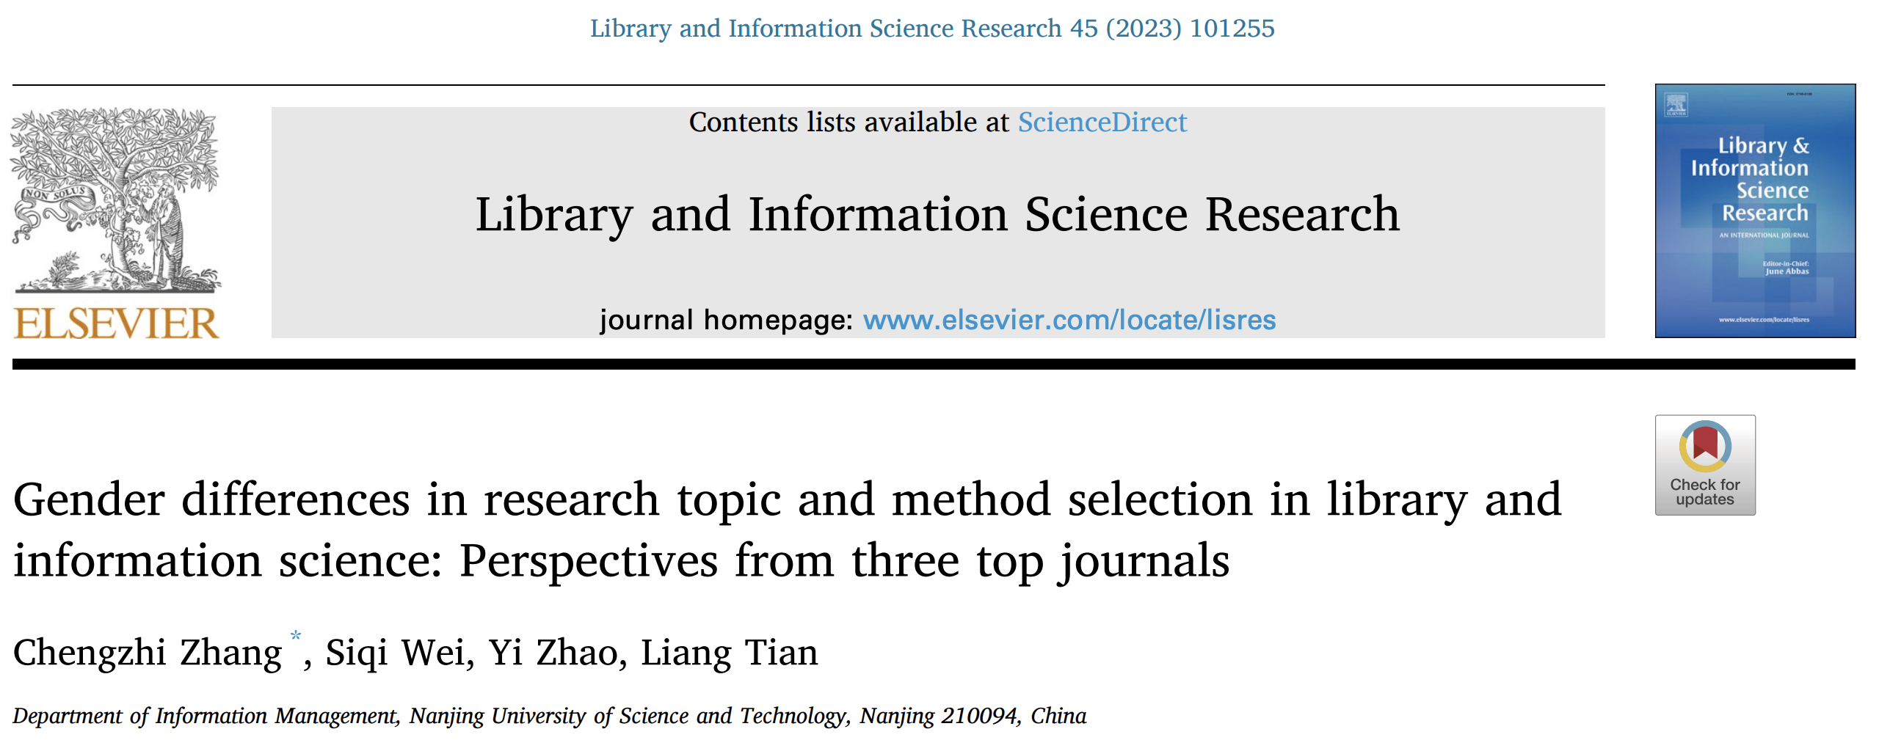
Ποιοτικές προσεγγίσεις
Zhang, C., Wei, S., Zhao, Y., & Tian, L. (2023). Gender differences in research topic and method selection in library and information science: Perspectives from three top journals. Library & Information Science Research, 45(3), 101255.

Slide 16
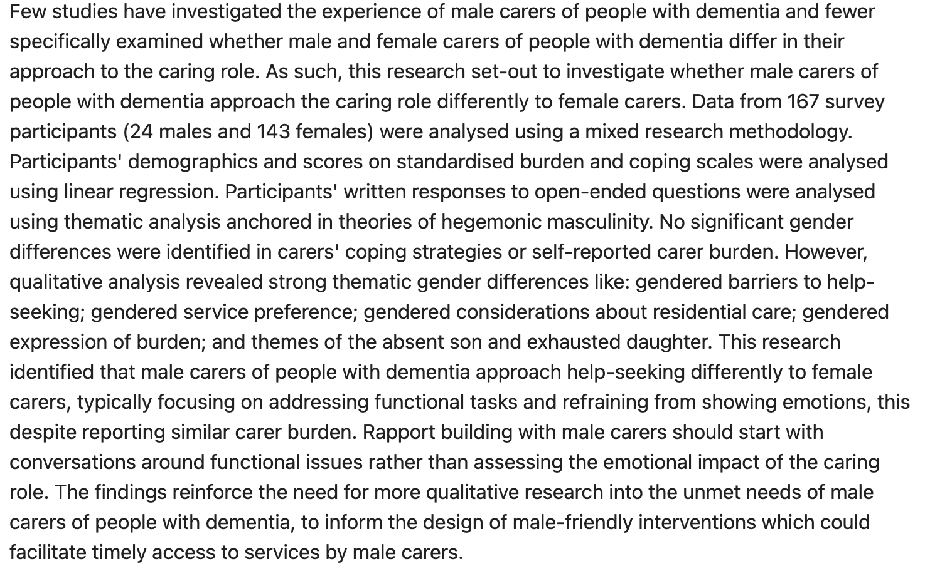
Μικτές μέθοδοι: Poisson, V. O., Poulos, R. G., Withall, A. L., Reilly, A., Emerson, L., & O’Connor, C. M. (2023). A mixed method study exploring gender differences in dementia caregiving. Dementia, 22(8), 1862-1885.

Slide 17
(Υποθετικά) παραδείγματα
Μια μελέτη βρήκε ότι οι άνδρες υπερτερούν των γυναικών σε δοκιμασίες χωρικού συλλογισμού
Μελέτες δείχνουν ότι οι γυναίκες έχουν υψηλότερη συναισθηματική νοημοσύνη από τους άνδρες
Οι ερευνητές παίρνουν συνεντεύξεις από παντρεμένα ζευγάρια σε μια αγροτική περιοχή και καταλήγουν στο συμπέρασμα ότι οι γυναίκες είναι από τη φύση τους καλύτερες στις δουλειές του σπιτιού και οι άνδρες καλύτεροι ως «κουβαλητές»
Μια μελέτη διερευνά τη σεξουαλική συμπεριφορά μεταξύ νέων ενηλίκων και διαπιστώνει ότι οι άνδρες αναφέρουν περισσότερους σεξουαλικούς συντρόφους από ό,τι οι γυναίκες, οδηγώντας τους ερευνητές στο συμπέρασμα ότι οι άνδρες είναι εκ φύσεως πιο σεξουαλικά δραστήριοι.

Slide 18
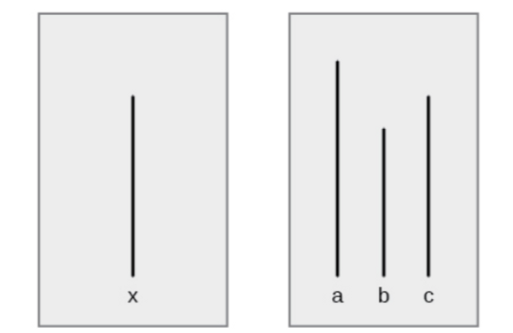
Παράδειγμα: Asch (1951)
Περίπου το 37% των ανδρών συμμετεχόντων συμμορφώθηκε με την πλειοψηφία τουλάχιστον μία φορά
Διαπιστώθηκε ότι οι γυναίκες συμμορφώνονται ελαφρώς περισσότερο από τους άνδρες κατά μέσο όρο.
Οι γυναίκες ήταν πιο πιθανό να συμμορφωθούν σε δημόσιο περιβάλλον, γεγονός που ενδεχομένως αντικατοπτρίζει τις κοινωνικές προσδοκίες για τους ρόλους φύλου των γυναικών κατά την εποχή εκείνη. Οι άνδρες, από την άλλη πλευρά, συχνά ένιωθαν κοινωνική πίεση να διατηρήσουν την ανεξαρτησία και τη διεκδικητικότητά τους, σύμφωνα με τα παραδοσιακά πρότυπα αρρενωπότητας.

Slide 19
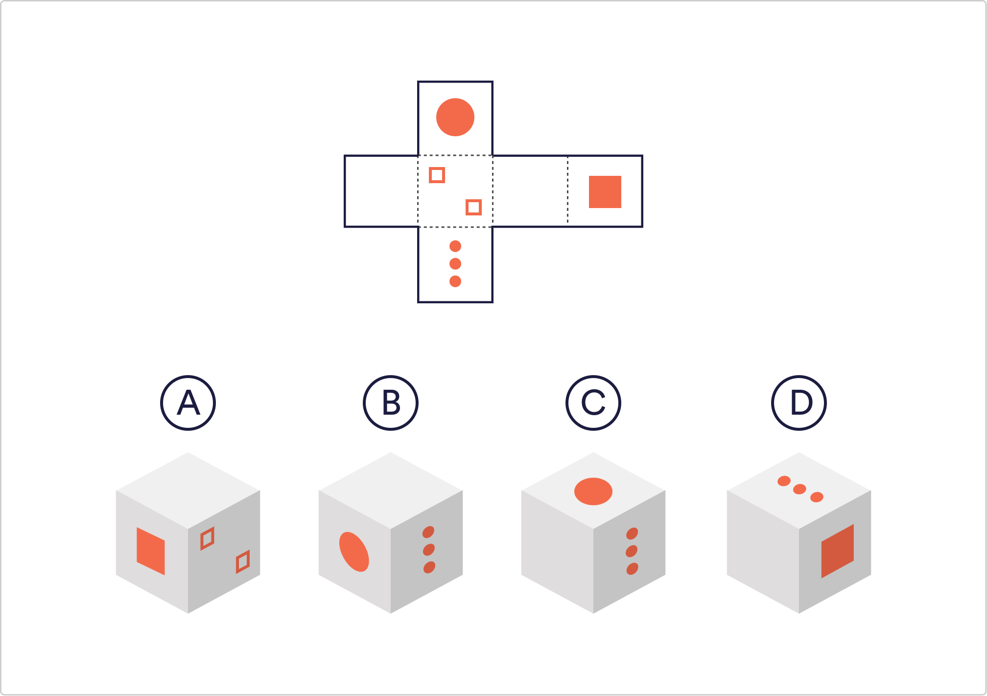
Διάλειμμα!

Slide 20
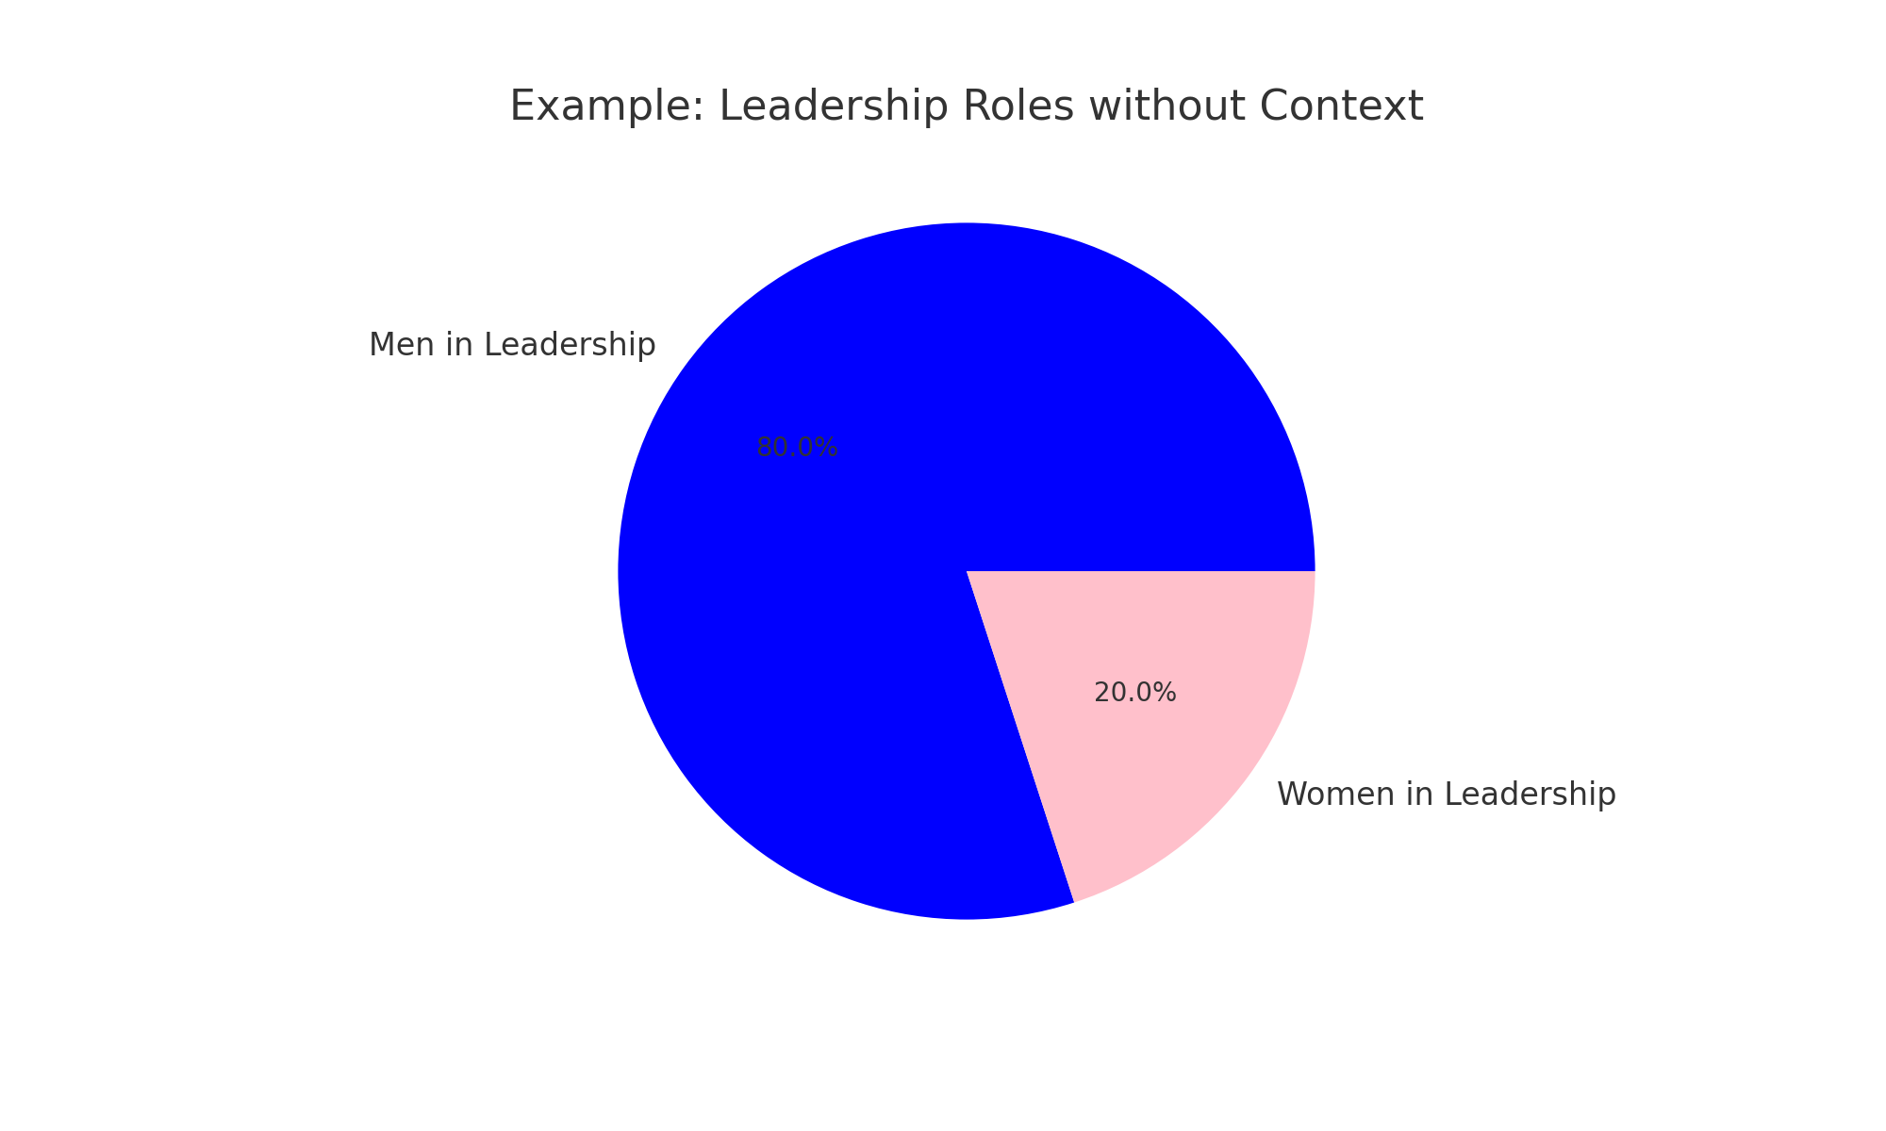
Οπτικοποίηση δεδομένων
Η οπτικοποίηση των αποτελεσμάτων μπορεί να τονίσει ή να ελαχιστοποιήσει τις αντιληπτές διαφορές.
Παράδειγμα: Η προσαρμογή του άξονα Ψ επηρεάζει την ερμηνεία.
Βέλτιστες πρακτικές: Εμφάνιση ολόκληρου του εύρους των δεδομένων και ακρίβεια.

Slide 21
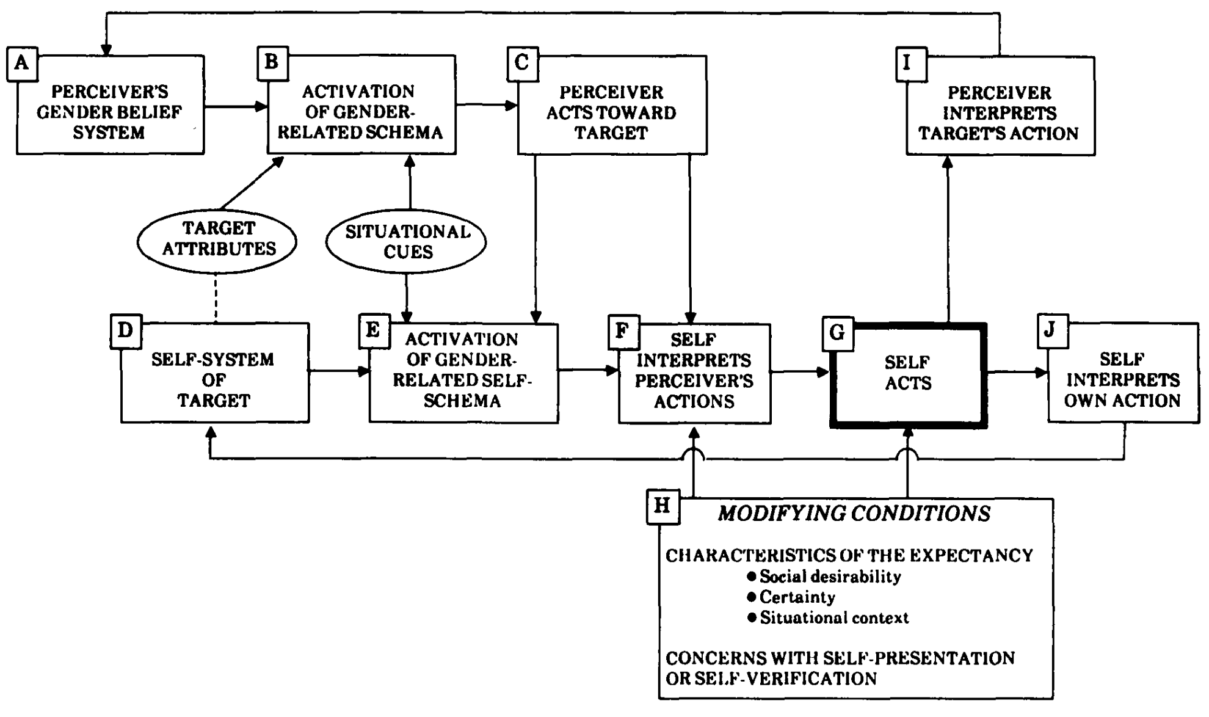
Υπεργενίκευση αποτελεσμάτων / Εξωγενείς μεταβλητές
Εφαρμογή των ευρημάτων σε όλα τα άτομα μιας ομάδας φύλου.
Αγνοούνται άλλες παράμετροι (π.χ. φυλή, ΚΟΚ) (Deaux & Major, 1987).
Κίνδυνος ενίσχυσης στερεοτύπων.
Deaux, K., & Major, B. (1987)

Slide 22
Ερμηνεύοντας το μέγεθος επίδρασης
d του Cohen (μεταξύ άλλων): Ποσοτικοποιεί το μέγεθος των διαφορών.
Παράδειγμα: Η κατανόηση γραπτού λόγου παρουσιάζει μικρές διαφορές (d από -0,19 έως -0,32).
Σημασία: Μικρά μεγέθη επίδρασης μπορεί να έχουν μεγάλες κοινωνικές επιπτώσεις.

Slide 23
Παράδειγμα
Εξετάζοντας διαφορές φύλου σε 200,000 έρευνες (~12 εκατομμύρια συμμετέχοντες)

Slide 24
Μεροληψία στις δημοσιεύσεις
Η μεροληψία δημοσίευσης ευνοεί τις μελέτες που διαπιστώνουν διαφορές.
Υποεκπροσώπηση των μελετών που δείχνουν ομοιότητα.
Η «κατάρα» της Η_{0.}

Slide 25
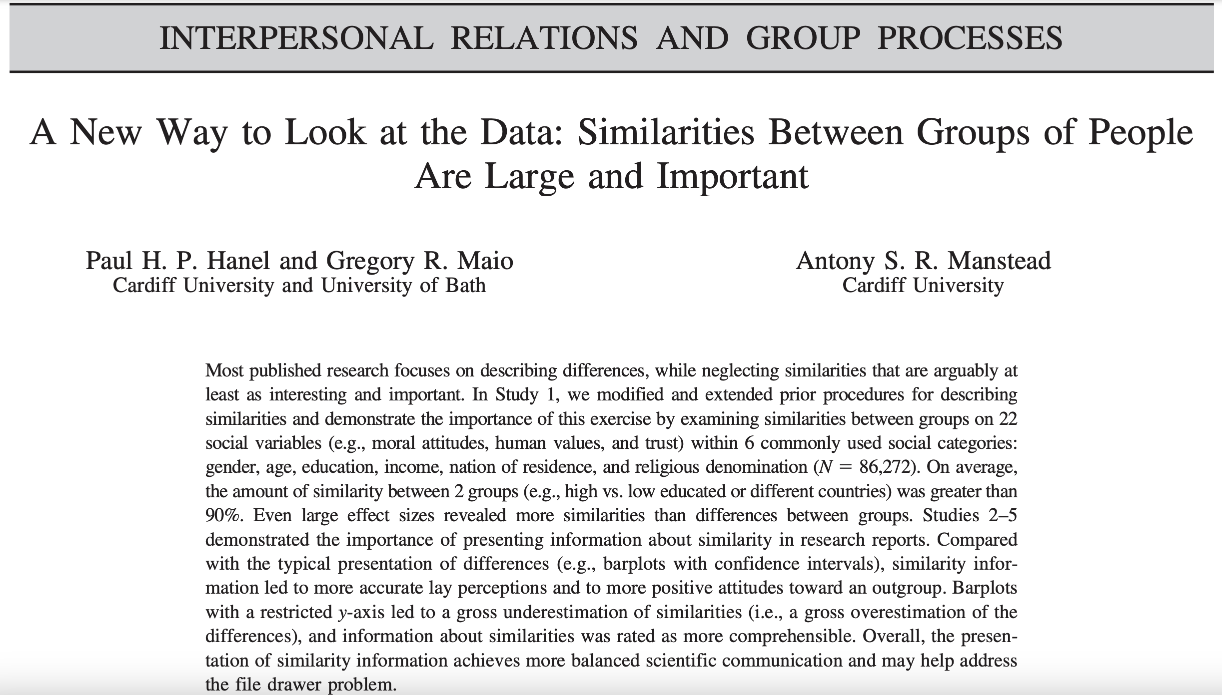
Έμφαση στις ομοιότητες

Slide 26
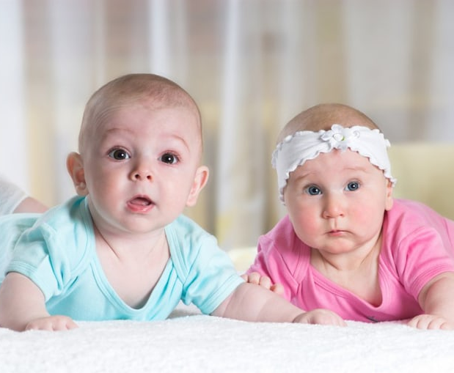
Αντίληψη φύλου
Condry & Condry (1976): έμφυλη ερμηνεία του συναισθήματος των βρεφών
Έδειξαν πώς οι κοινωνικές αντιλήψεις διαμορφώνουν τα ερευνητικά ευρήματα.
Έλεγχος του προσλαμβανόμενου φύλου στις έρευνες.

Slide 27
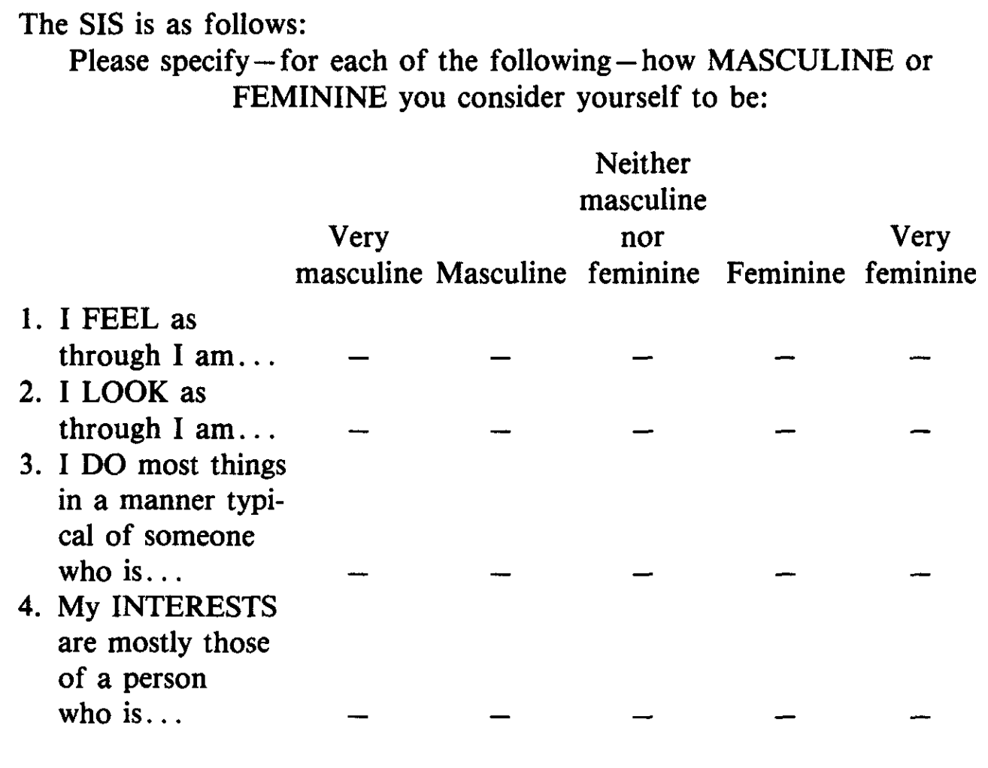
Sexual Identity Scale (Stern et al., 1987)

Slide 28
Πρέπει οι ψυχολόγοι να μελετούν τις διαφορές φύλου;
Ναι: Αμφισβητούνται παρανοήσεις ή προκαταλήψεις, αυξάνεται η κατανόηση (π.χ. γνωστικές ικανότητες).
Όχι: Κίνδυνος ενίσχυσης στερεοτύπων και προκαταλήψεων.
Ισορροπία: Εστίαση τόσο στις ομοιότητες όσο και στις ουσιαστικές διαφορές (εάν υπάρχουν).

Slide 29
Βιβλιογραφία
Asch, S. E. (1951). Effects of group pressure upon the modification and distortion of judgments. In H. Guetzkow (Ed.), Groups, leadership and men; research in human relations (pp. 177–190). Carnegie Press.
Bertrand, M., & Mullainathan, S. (2004). Are Emily and Greg more employable than Lakisha and Jamal? A field experiment on labor market discrimination. American economic review, 94(4), 991-1013.
Clark, R. D., & Hatfield, E. (1989). Gender differences in receptivity to sexual offers. Journal of Psychology & Human Sexuality, 2(1), 39–55.
Condry, J., & Condry, S. (1976). Sex differences: A study of the eye of the beholder. Child Development, 47(3), 812–819.
Cornel, T. (2017). Something old, something new, something pseudo, something true: Pejorative and deferential references to phrenology since 1840. Proceedings of the American Philosophical Society, 161(4), 299-332.
Deaux, K., & Major, B. (1987). Putting gender into context: An interactive model of gender-related behavior. Psychological Review, 94(3), 369–389
Hanel, P. H., Maio, G. R., & Manstead, A. S. (2019). A new way to look at the data: Similarities between groups of people are large and important. Journal of personality and social psychology, 116(4), 541.
Hyde, J. S. (2005). The gender similarities hypothesis. American psychologist, 60(6), 581.
Mehl, M. R., Vazire, S., Ramírez-Esparza, N., Slatcher, R. B., & Pennebaker, J. W. (2007). Are women really more talkative than men?. Science, 317(5834), 82-82.
Poisson, V. O., Poulos, R. G., Withall, A. L., Reilly, A., Emerson, L., & O’Connor, C. M. (2023). A mixed method study exploring gender differences in dementia caregiving. Dementia, 22(8), 1862-1885.
Stern, B. B., Barak, B., & Gould, S. J. (1987). Sexual identity scale: a new self-assessment measure. Sex Roles, 17, 503-519.
Zell, E., Krizan, Z., & Teeter, S. R. (2015). Evaluating gender similarities and differences using metasynthesis. American Psychologist, 70(1), 10–20.
Zhang, C., Wei, S., Zhao, Y., & Tian, L. (2023). Gender differences in research topic and method selection in library and information science: Perspectives from three top journals. Library & Information Science Research, 45(3), 101255.

Slide 30
